Slide 1
ПРОГРАММА РАЗВИТИЯ СОЦИАЛЬНОЙ АКТИВНОСТИ ОБУЧАЮЩИХСЯ НАЧАЛЬНЫХ КЛАССОВ
1
УЧИМСЯ, РАСТЁМ, МЕЧТАЕМ ВМЕСТЕ!

Slide 2
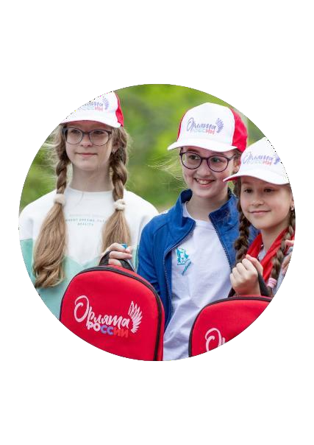
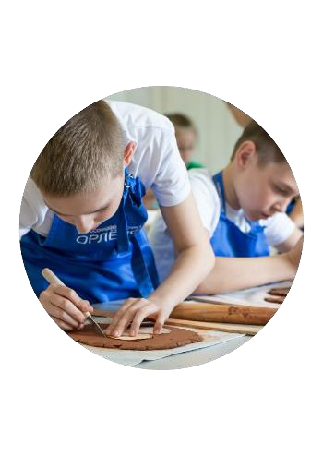
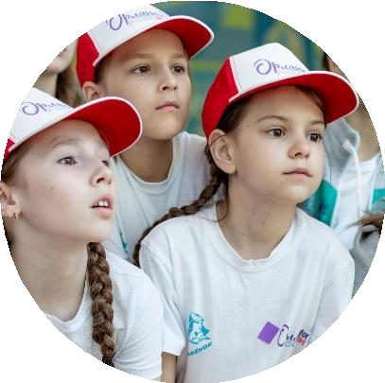
ПРОГРАММА РАЗВИТИЯ СОЦИАЛЬНОЙ АКТИВНОСТИ ОБУЧАЮЩИХСЯ НАЧАЛЬНЫХ КЛАССОВ
Содержание программы «Орлята России» направлено на воспитательную деятельность педагогов, наставников-старшеклассников с детьми младшего школьного возраста, развитие их ценностных ориентиров с учётом всех региональных особенностей и вызовов современного мира.
Результатом программы является сформированность у ребёнка младшего школьного возраста социально- ценностных знаний, отношений и опыта позитивного преобразования социального мира на основе российских базовых национальных ценностей.
УЧАСТНИКИ ПРОГРАММЫ:
младшие школьники (1-4 классы)
старшеклассники-наставники (7-11 классы)
учителя начальных классов
родителиобучающихся начальных классов
вожатыедетских лагерей

Slide 3
Цель программы «Орлята России»:
- формирование социально-ценностных знаний, отношений и опыта позитивного преобразования социального мира на основе нравственно-этических ценностей, накопленных предыдущими поколениями, воспитание культуры общения, воспитание у школьников любви к своему отечеству, его истории, культуре, природе, развитие
самостоятельности и ответственности.
Задачи программы:
- приобретение обучающимися элементарных
социальных знаний об обустройстве мира и общества, о человеке, природе, одобряемых и неодобряемых формах поведения, понимания социальной реальности и повседневной
жизни.
- формирование позитивных отношений обучающихся к базовым ценностям
общества, формирование ценностного отношения к социальной реальности в целом.
- получение школьником опыта самостоятельного социального действия,
формирование элементарных социальных умений и навыков, позволяющих самостоятельно действовать в социальном мире в дружественном окружении (класса, группы, команды, параллели класса и др.).

Slide 4
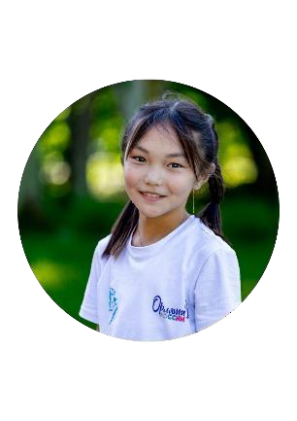
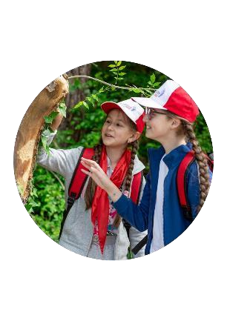
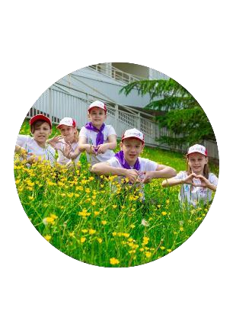
НАЦИОНАЛЬНЫЕ ПРИОРИТЕТЫ И ЦЕННОСТИ
из Стратегии национальной безопасности России*
Жизнь, достоинство, права и свободы человека
Приоритет духовного над материальным
ЦЕННОСТНЫЕ ОСНОВАНИЯ ПРОГРАММЫ
Гуманизм, милосердие
Патриотизм
Гражданственность, служение Отечеству и ответственность за его судьбу
Справедливость
Коллективизм, взаимопомощь и взаимоуважение
Высокие нравственные идеалы
Историческая память и
преемственность поколений
РОДИНА СЕМЬЯ КОМАНДА ПРИРОДА ПОЗНАНИЕ ЗДОРОВЬЕ
Созидательный труд
Крепкая семья
Единство народов России
*Утверждена указом Президента РФ от 02.07.2021 № 400

Slide 5
ЦЕННОСТНЫЕ ОСНОВАНИЯ ПРОГРАММЫ
РОДИНА
Любовь к своему дому, земле, семье, людям, стране; быть полезным своей стране, желание служить Отечеству тем делом, к которому есть призвание, уважение национальных традиций, истории и культуры
своей страны
СЕМЬЯ
Основа развития страны и благосостояния народа, исток добра, любви, верности, поддержки, сочувствия, взаимное уважение, сохранение добрых семейных традиций
ПОЗНАНИЕ
Открытие окружающего мира и понимание себя в нём
КОМАНДА
Содружество,
искренность, умение отдавать своё время другому и бескорыстно приходить на помощь, желание добра и блага другому
ПРИРОДА
Бережное и ответственное отношение к
окружающей среде, природному
наследию своей страны
СПОРТ И ЗДОРОВЬЕ
Равнение на
чемпионов, ценность здорового образа
жизни

Slide 6
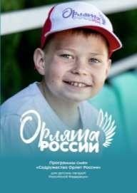
ПРОГРАММА ВНЕУРОЧНОЙ
ДЕЯТЕЛЬНОСТИ
КУРСЫ ПОВЫШЕНИЯ КВАЛИФИКАЦИИ ДЛЯ УЧИТЕЛЕЙ НАЧАЛЬНЫХ
КЛАССОВ
ПРОГРАММЫ СМЕН
«СОДРУЖЕСТВО ОРЛЯТ РОССИИ»
Рекомендовано Министерством просвещения для внеурочной деятельности в рамках обновлённых ФГОС НОО и ФГОС ООО.
Письмо от 05.07.2022 № ТВ-1290/03

Slide 7
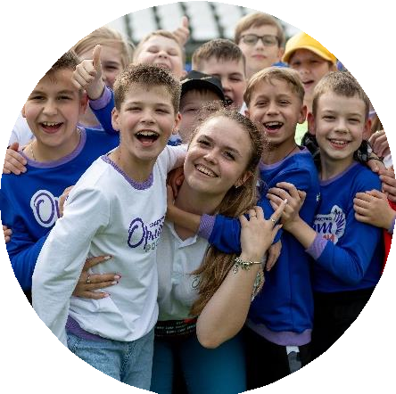
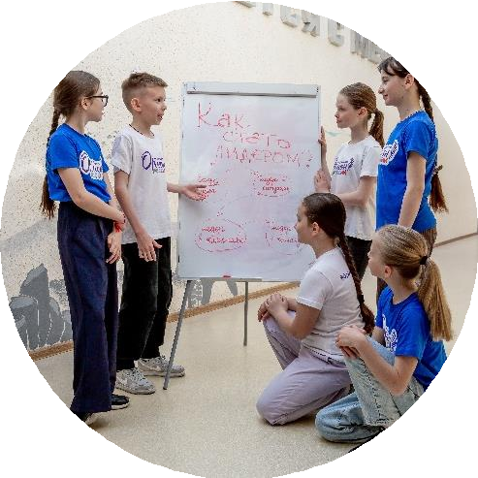
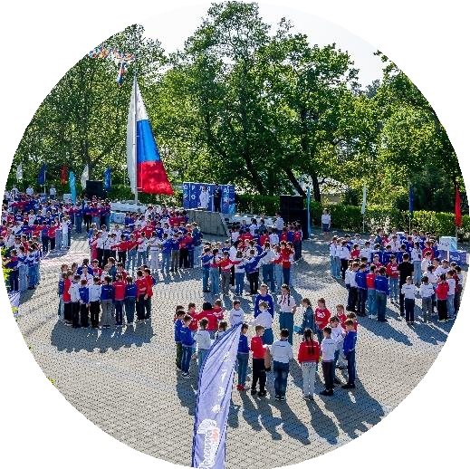
РЕАЛИЗАЦИЯ ПРОГРАММЫ В УЧЕБНОМ ГОДУ
ПРОГРАММА ВНЕУРОЧНОЙ ДЕЯТЕЛЬНОСТИ
41 час внеурочной работы в течение учебного года для 1 классов
68 часов внеурочной работы в течение учебного года для 2, 3, 4 классов
I ЭТАП | Подготовка субъектов: дети, родители, наставник - старшеклассник к участию в Программе. Мотивация. Стратегия участия. | сентябрь
II ЭТАП | Проведение вводного орлятского урока. Целеполагание. План действия по прохождению каждого трека Программы. Церемония посвящения в Орлята России новых участников программы | сентябрь
III ЭТАП | Участие в содержании ТРЕКОВ (коллективно-творческие и социально значимые дела). Промежуточный анализ участия в Программе, корректировка стратегии участия в последующих треках. | сентябрь – апрель
IV ЭТАП | Последействие. Подведение итогов участия в Программе. Перспективы. | май
V ЭТАП | Участие в профильных сменах «Содружество Орлят России»: пришкольные, региональные и федеральные смены. | май – август

Slide 8
ОБРАЗОВАТЕЛЬНЫЕ ТРЕКИ
Орлёнок – Лидер
Воспитание инициативности, ответственности, коммуникабельности, умения вдохновлятьлюдей, организовывать слаженную работукоманды,
воспитание чувства коллективизма,
товарищества и дружбы
Орлёнок – Доброволец
Воспитаниемилосердия, доброты, стремления прийти на помощь ближнему, привычки, потребности в деятельности, приносящей созидательные плоды
Орлёнок – Мастер
Воспитание трудолюбия, уважения к людям
различных профессий, мастерам своего дела,
воспитание ценностного отношенияк прекрасному,
формирование основ эстетическойкультуры - эстетическоевоспитание, приобщение к духовным ценностям
Орлёнок – Спортсмен
Воспитание культурыздоровогои безопасного образа жизни, воспитание силыволи, терпения, целеустремлённости, упорства и настойчивости, умения работать в команде
Орлёнок – Хранитель исторической памяти
Воспитание гражданственности, патриотизма, воспитание нравственных чувств, убеждений, этического сознания
Орлёнок – Эрудит
Воспитание интереса к научно-познавательной и исследовательской деятельности, к изобретательству
Орлёнок – Эколог
Воспитание экологической культуры

Slide 9
Орлёнок – Хранитель исторической
памяти
Орлёнок – Эрудит
Орлёнок – Мастер
Орлёнок – Лидер
Орлёнок – Доброволец
Орлёнок – Эколог
Орлёнок – Спортсмен
ЛОГОТИП
используются для представления треков в официальных документах, презентациях, значках
СИМВОЛ
используются педагогом для реализации содержания треков
АЛЬБОМ ХРАНИТЕЛЯ
КОНВЕРТ- КОПИЛКА ЭРУДИТА
ШКАТУЛКА МАСТЕРА
КОНСТРУКТОР ЛИДЕР
КРУГ ДОБРА
РЮКЗАЧОК ЭКОЛОГА
ПЕРСОНАЖ ЗОЖИК
ЧЕК-ЛИСТ

Slide 10
ЛОГИКА ПОСТРОЕНИЯ ТРЕКА
1 КЛАСС
Погружение в тематику трека Работа с понятиями, качествами
2 КЛАСС
Введение в тематику трека, погружение
Работа с понятиями, определениями
1 занятие
1 занятие
2 занятие
Занятия/мастер-классы, участие в которых поможет детям выработать идею для коллективного творческого дела
2 занятие
Закрепление понятий трека. Дела и события, которые проводит учитель
3-4 занятия
Знакомство с интересными местами, организациями, встречи с талантливыми людьми Малой Родины
3-6 занятия
Дела и события с элементами коллективного творческого дела
5 занятие
Подведение итогов, опорные схемы, анализ,
награждение.
Диагностика.
7-9 занятия
Встречи с интересными людьми по тематике трека. Подведение итогов, опорные схемы, анализ, награждение.
Диагностика.

Slide 11
ЛОГИКА ПОСТРОЕНИЯ ТРЕКА
3-4 КЛАССЫ
Погружение в тематику трека Работа с понятиями, качествами
4* КЛАСС
Погружение в тематику трека, акцентирование внимания на ключевых аспектах трека. Участие детей в коллективных творческих делах от
педагога.
1 занятие
1 занятие
2-4 занятия
Занятия/мастер-классы, участие в которых поможет детям выработать идею для коллективно-творческого дела
2-3 занятия
1 и 2 этапы КТД – выработка общей идеи для дела и его планирование, распределение поручений.
Мотивация на создание и реализацию
собственного коллективного творческого дела.
5 занятие
Подготовка коллективного творческого
дела
4-5 занятия
3 и 4 этапы КТД – совместная подготовка и
проведение дела.
6 занятие
Реализация коллективного творческого дела (для себя, параллельного класса, родителей, младших классов)
6 занятие
5 и 6 этапы КТД – подведение итогов
проведённого дела и работа на
последействие.
7-9 занятия
Встречи с интересными людьми по тематике трека.
Подведение итогов, опорные схемы, анализ,
награждение.
Диагностика.
7-9 занятия
Встречи с интересными людьми по тематике трека. Подведение итогов, опорные схемы, анализ, награждение.
Диагностика.

Slide 12
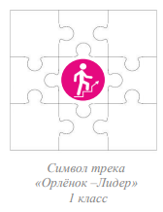
Трек «Орлёнок – Лидер»
Ценности, значимые качества трека: дружба, команда.
Цель модуля (трека): формирование интереса к изучению истории России, своей семьи, воспитание чувства гордости за свою Родину, российский народ и историю России, формирование чувства сопричастности и ответственности за общее дело.
В процессе реализации данного трека дети приобретают опыт совместной
деятельности, что является необходимым в начале учебного года. Педагог может
увидеть уровень сплочённости классного коллектива в начале учебного года, сформироватьдетские микрогруппы для приобретения и осуществления опыта чередования творческих поручений.
Символ трека – конструктор «Лидер»

Slide 13
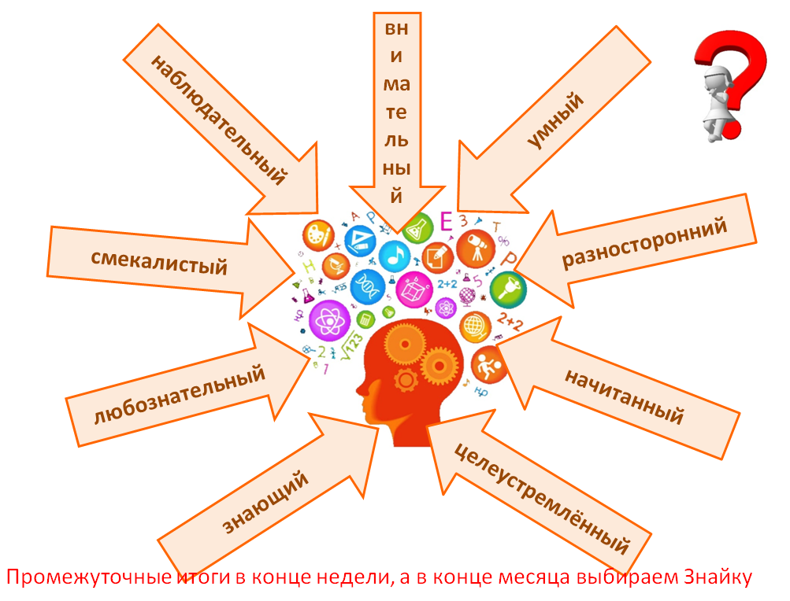
Трек «Орлёнок – Эрудит»
Ценности трека: познание
Формы работы:
Задачи трека: формирование положительной мотивации по отношению к учебно-познавательной деятельности и процессу интеллектуального напряжения.
индивидуальная
КВЕСТы
https://www.learnis.ru/167327/
https://www.learnis.ru/644168/
https://www.learnis.ru/661716/
https://www.learnis.ru/685765/
групповая
ребусы
Кроссворды
анаграммы
фронтальная
задания на эрудицию,
интеллектуальные игры
задания выполняются не только вне урока, но и на уроках и при выполнении д/з
https://disk.yandex.ru/d/5yNqh9seKdHSXg

Slide 14
Трек «Орлёнок – Мастер»
Ценности,значимые качества трека: познание, творчество, красота.
Цель модуля (трека): формирование интереса к художественно- творческой деятельности, творческого отношения к делу, бережного отношения к предметному миру, воспитание чувства сопричастности жизни класса, сплочение и развитие классного коллектива.
В рамках данного трека детей знакомят с тезисом, что можно быть мастерами в разных сферах
деятельности, в разных профессиях. Сроки реализации трека «Орлёнок-Мастер» поделены на два временных промежутка: во время первой части трека дети готовят новогодний
спектакль, концерт или представление, вторая часть трека
определена для знакомства с лучшими мастерами своего дела (на уровне региона или страны).
Символ трека – шкатулка Мастера.

Slide 15
Трек «Орлёнок – Доброволец»
Ценности, значимые качества трека: милосердие, доброта, забота.
Цель модуля (трека): формирование интереса и ценностного отношения к добровольческой
деятельности, расширение кругозора, воспитание нравственных чувств и этического сознания. Важно, как можно раньше познакомить обучающихся с понятиями «доброволец», «волонтёр»,
«волонтёрское движение».
Рассказывая о тимуровском движении, в котором участвовали их бабушки и дедушки, показать
преемственность традиций помощи и участия.
В решении данных задач учителю поможет празднование в России 5 декабря Дня волонтёра.
Символ трека – круг добра

Slide 16
Формы работы
Трек «Орлёнок – Спортсмен»
Цель трека - воспитание культуры здорового и безопасного образа жизни, воспитание силы воли, терпения, целеустремлённости, упорства и настойчивости, умения работать в команде
Ценности, значимые качества трека: здоровый образ жизни
Символ трека – чек-лист
Задачи трека «Орлёнок - спортсмен»
соблюдение правил организации здорового образа жизни.
формировать культуру здорового образа жизни человека.
уметь работать в группе, общаться со сверстниками на принципах взаимоуважения и помощи;
содействовать формированию положительной оценки здорового образа жизни профессиональных спортсменов.
содействовать формированию ценностного отношения к активным видам деятельности.
знакомство ребят с культурой болельщиков.
содействовать пониманию важности и необходимости ведения здорового и активного образа жизни.
Организация утренних зарядок;
Организация и проведение подвижных игр;
Просмотр видеороликов о здоровом образе жизни;
Составление режима дня, памятки болельщика;
Организация спортивных соревнований;
Встречи со спортсменами;
Организация КТД

Slide 17
Задачи трека «Орлёнок - эколог»
Трек «Орлёнок – Эколог»
Цель трека - формирование экологической культуры и ответственного отношения к окружающему миру.
Ценности, значимые качества трека: природа, Родина
Символ трека – Рюкзачок эколога
формировать первоначальные представления о научной картине мира.
формировать умение обобщать, делать выводы по предложенной педагогом информации;
воспринимать и формулировать суждения, выражать
эмоции в соответствии с целями и условиями общения;
планировать действия по решению практической задачи для получения результата.
осознавать ценность природы и необходимость ответственности за ее сохранение; приводить примеры, иллюстрирующие значение природы в жизни человека.
Формы организации работы
Знакомство с терминологией трека ( «эколог», «экология»);
Просмотр мультфильмов, видео на экологические темы;
Решение экологических задач;
Организация подвижных экологических игр;
Экскурсии;
Викторины;
Организация КТД

Slide 18
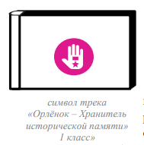
Трек «Орлёнок – Хранитель»
Цель модуля (трека): формирование познавательного интереса к изучению родного края, расширение кругозора, воспитание чувства любви и уважения к своей семье, малой родине, России.
В рамках трека происходит ценностно-ориентировочная деятельность по осмыслению личностного отношения к семье, Родине, к своему окружению и к себе лично. Ребёнок должен открыть для себя значимость сохранения традиций, истории и культуры своего родного края,через понимания фразы «Я и моё дело важны для Родины».
Символ трека – альбом хранителя

Slide 19
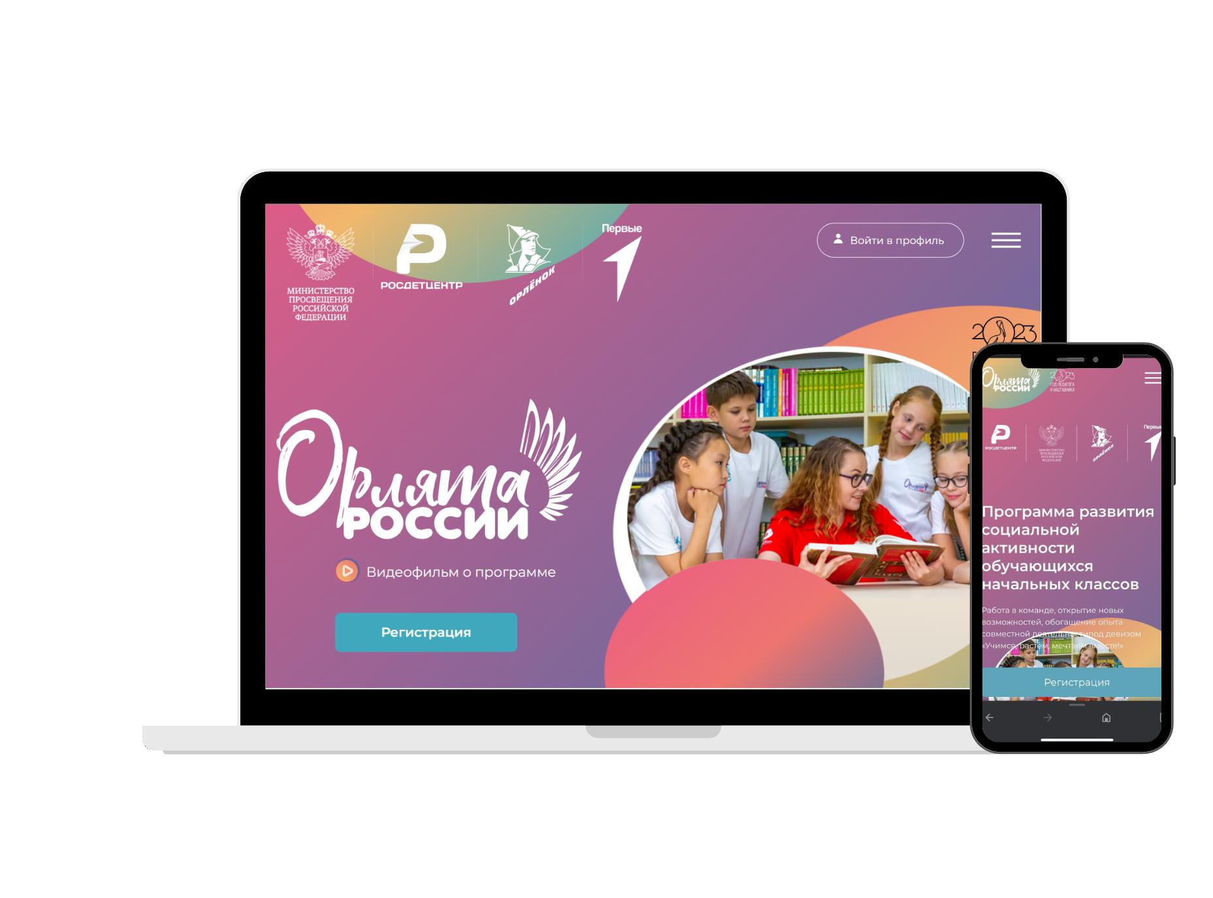
https://orlyatarussia.ru
РЕГИСТРАЦИЯ КЛАССА
ДЛЯ УЧАСТИЯ В ПРОГРАММЕ НА САЙТЕ

Slide 20
https://orlyatarussia.ru/
ИНСТРУКЦИЯ ПО РАБОТЕ В
ЛИЧНОМ КАБИНЕТЕ УЧИТЕЛЯ
(компьютерная версия)

Slide 21
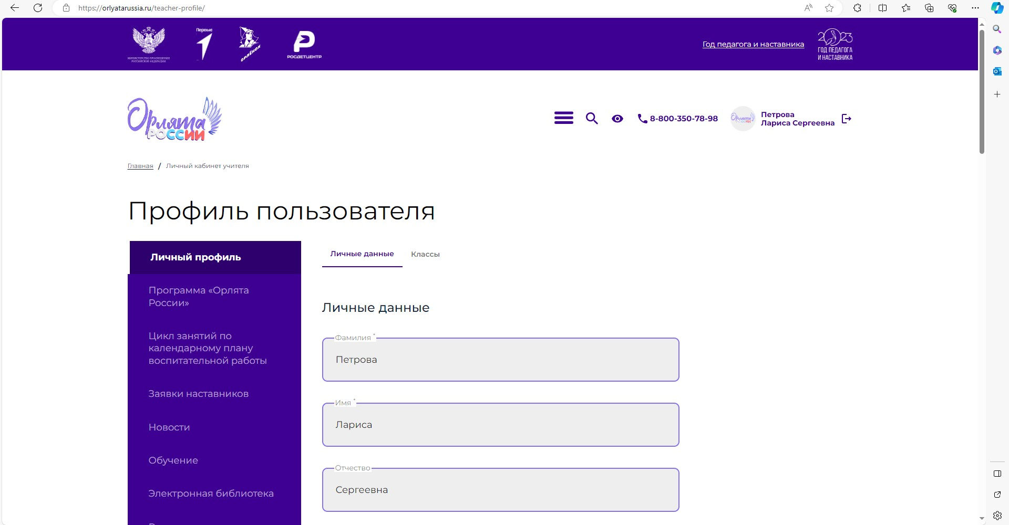
Редактирование личных данных
Прокрутить ползунок вниз страницы

Slide 22
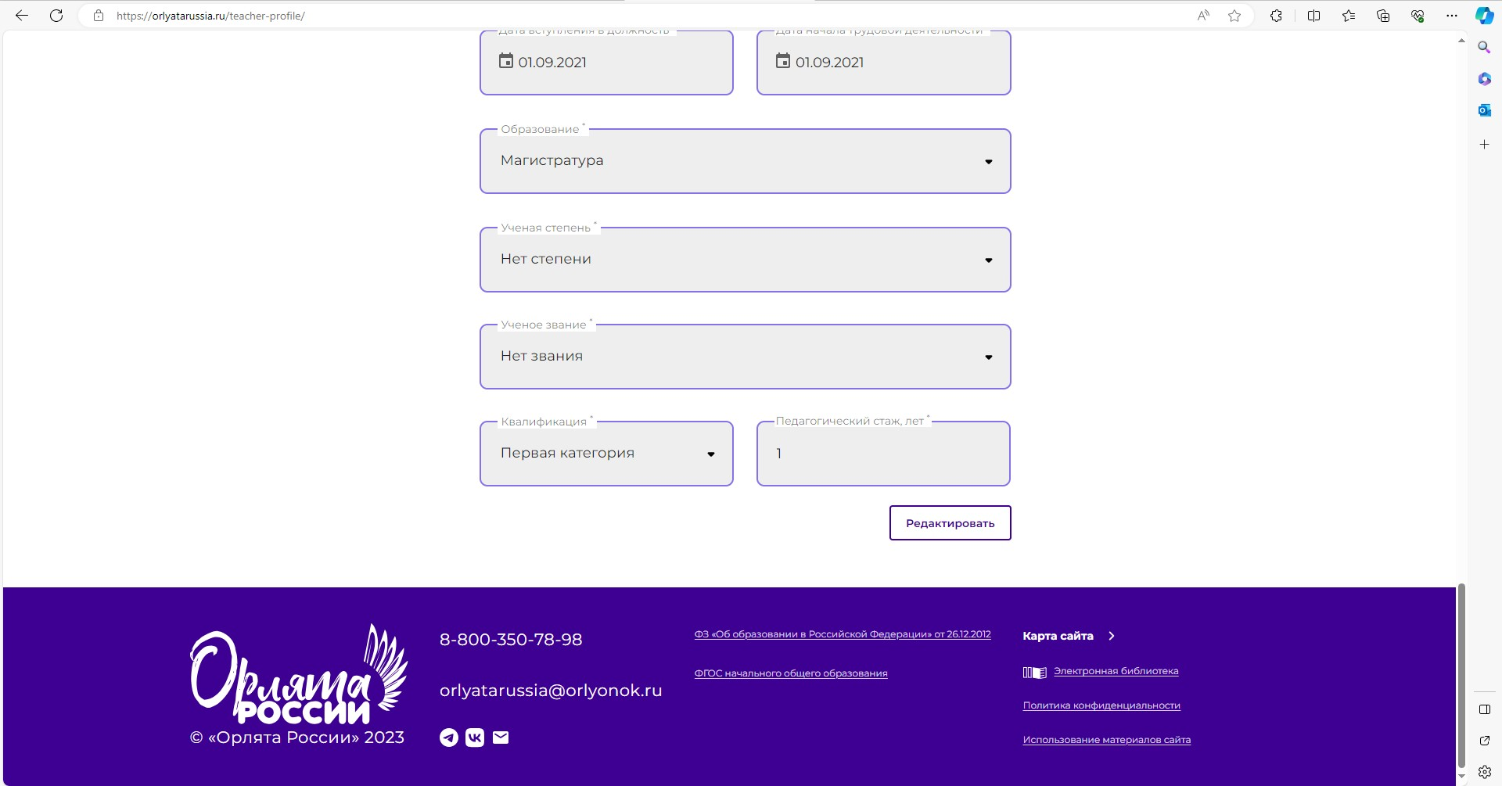
Нажать кнопку «Редактировать» для активации полей формы «Личные данные»

Slide 23
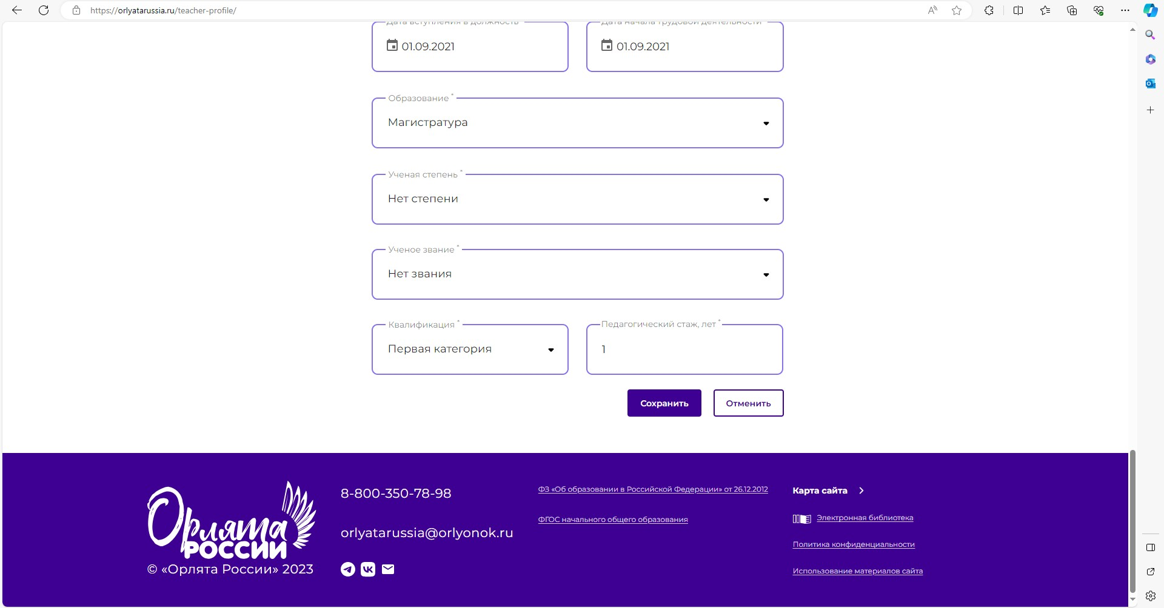
Заполнить поля формы «Личные данные» и нажать кнопку «Сохранить»

Slide 24
Добавление класса
Перейти в «Классы» и нажать кнопку «+Добавить класс»»

Slide 25
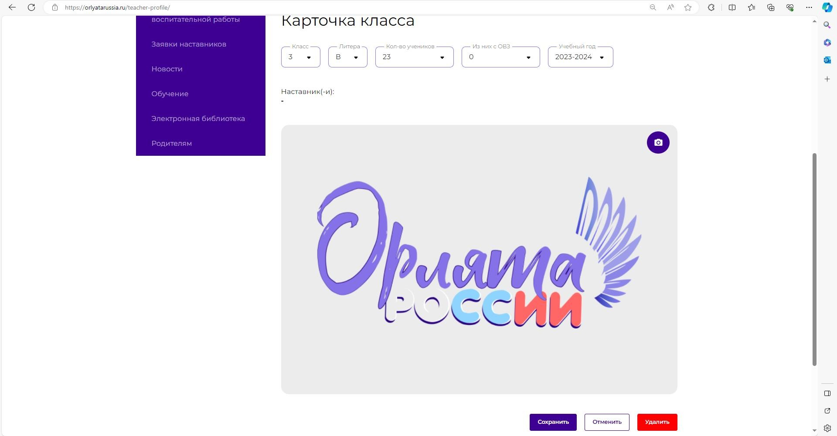
Заполнить поля «Карточки класса» и нажать кнопку Сохранить»

Slide 26
Прохождение треков программы и сдача отчёта
В меню профиля пользователя выбрать и нажать «Программа Орлята России»

Slide 27
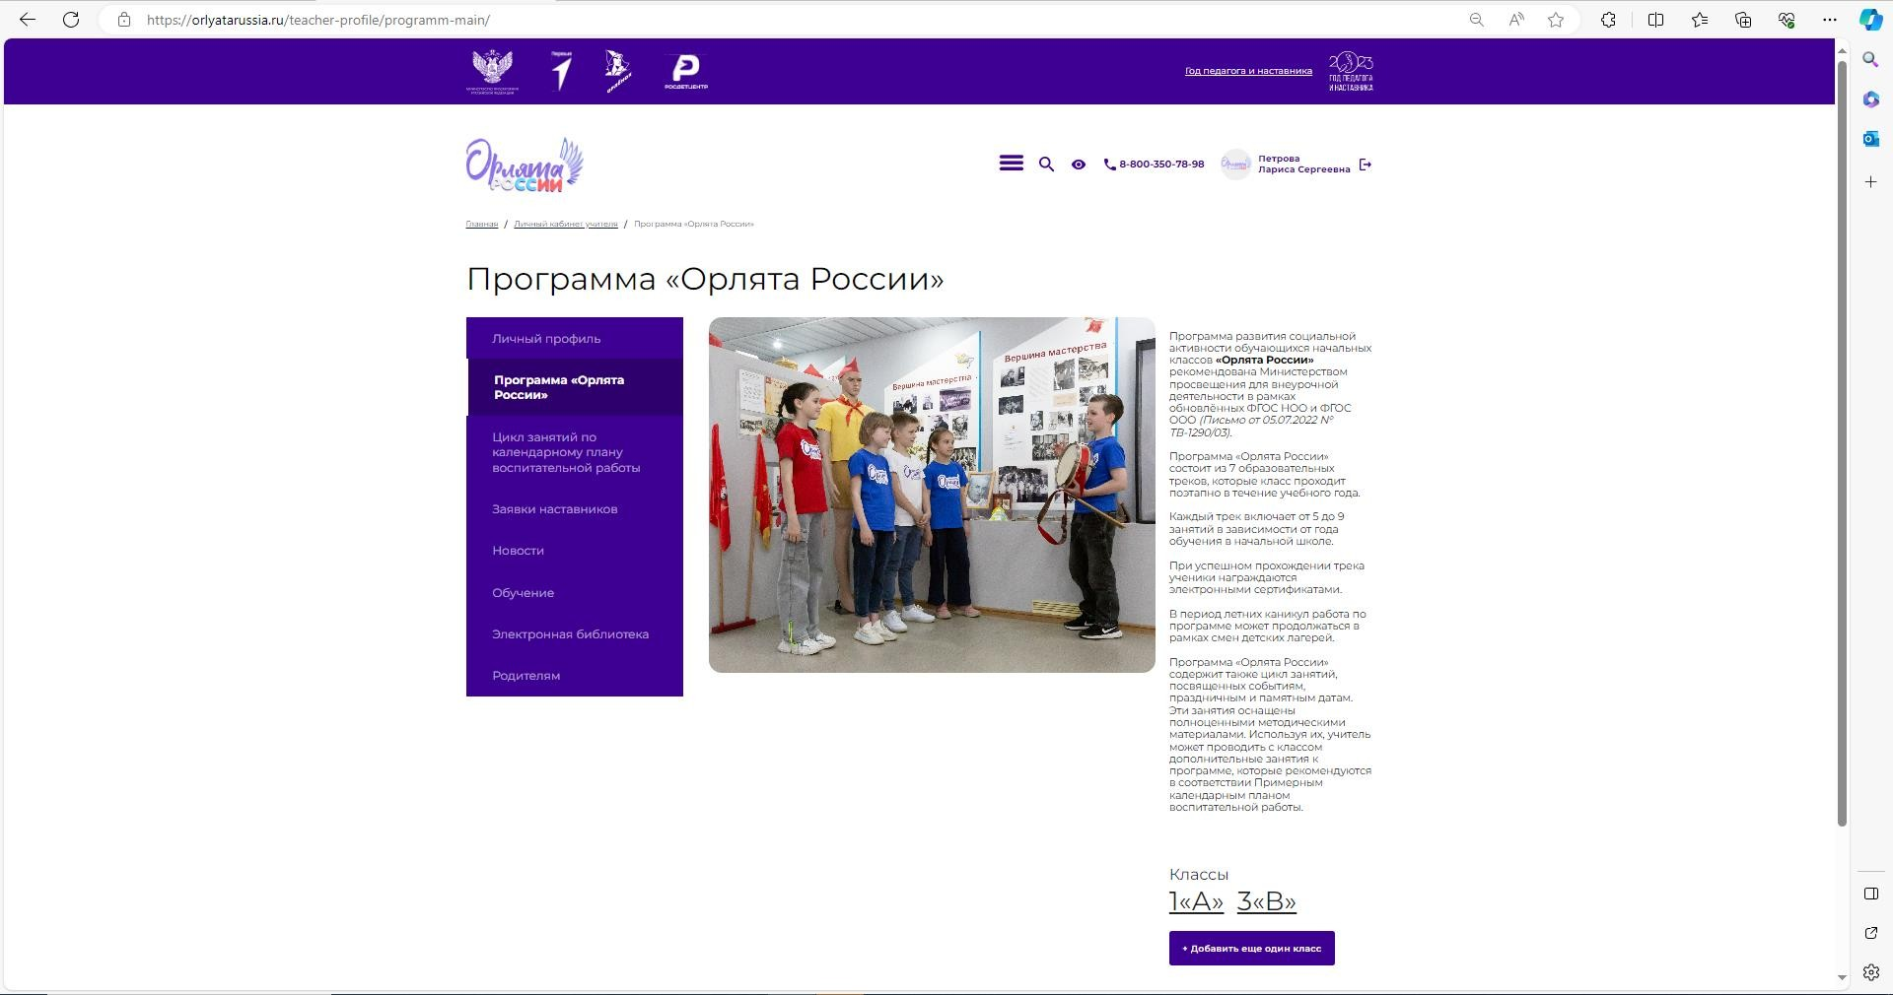
Выбрать нужный класс и нажать на него

Slide 28
Выбрать текущий учебный год и нажать на него

Slide 29
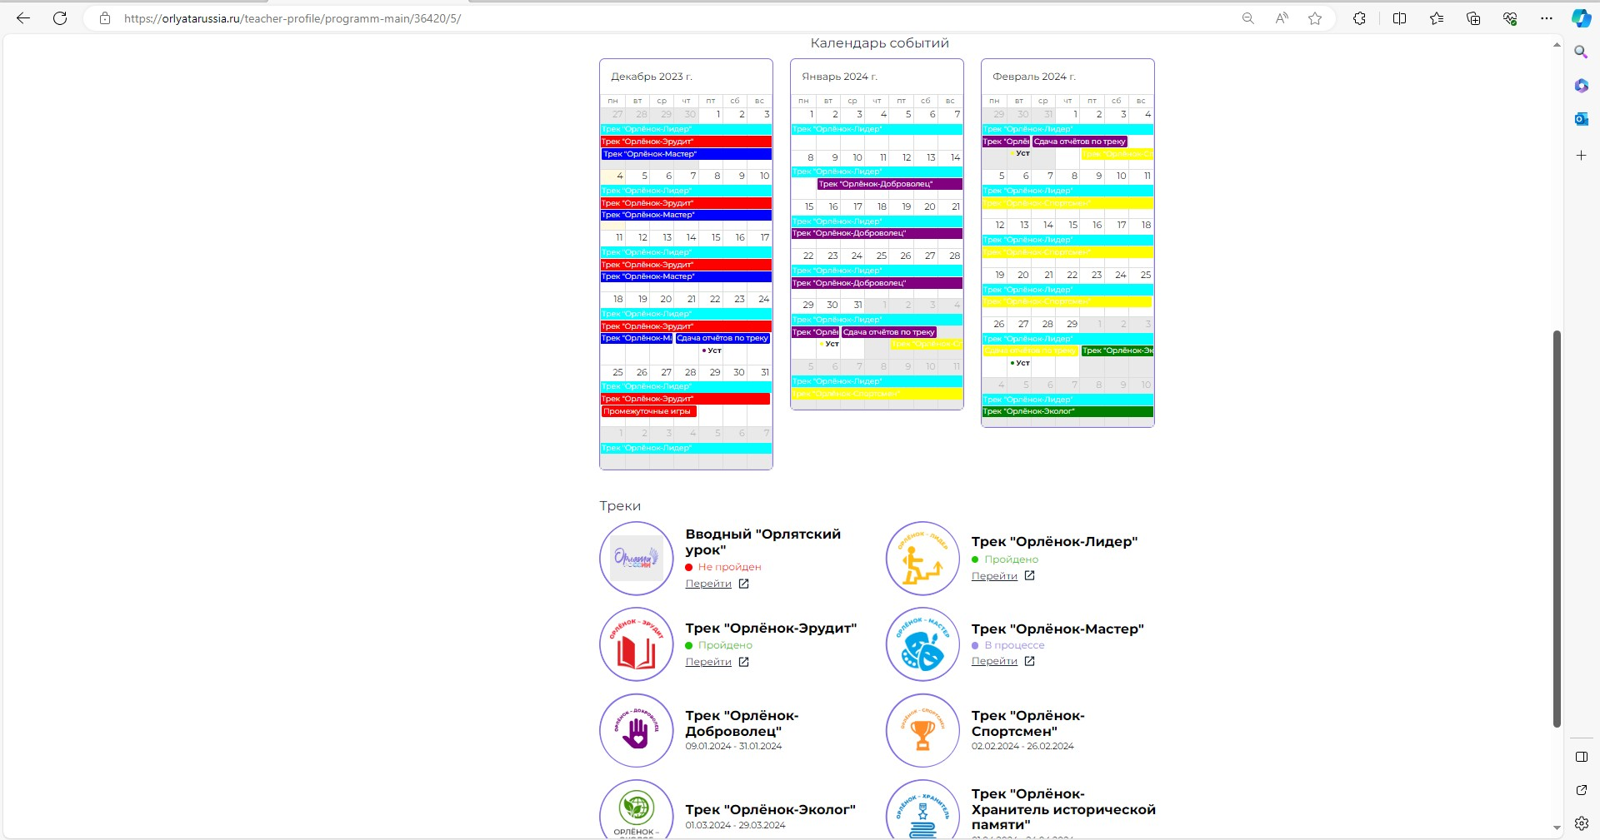
Выбрать нужный трек и нажать на слово «Перейти»

Slide 30
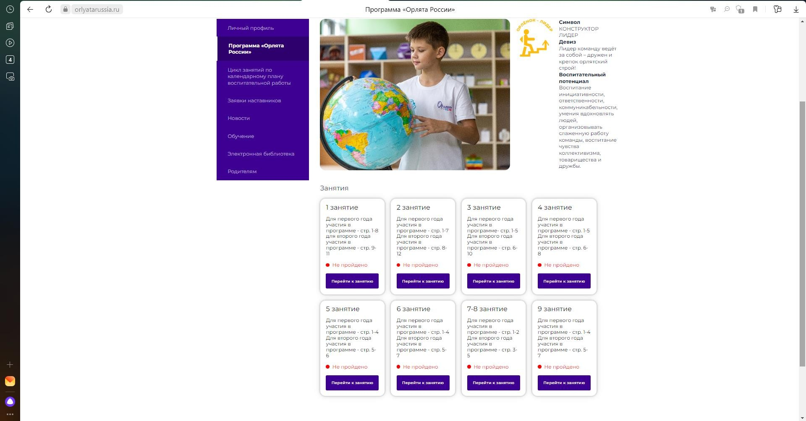
Выбрать нужное занятие и нажать на кнопку «Перейти к занятию»

Slide 31
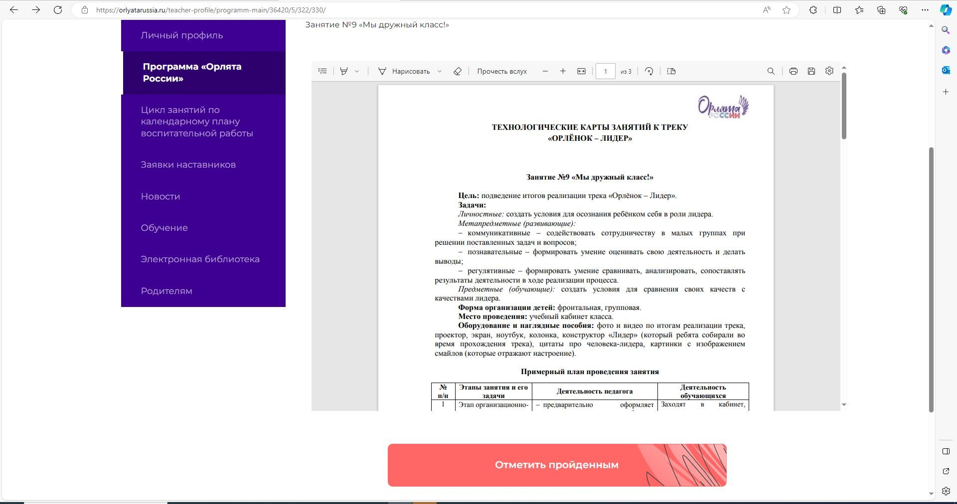
Нажать на кнопку «Отметить пройденным»

Slide 32
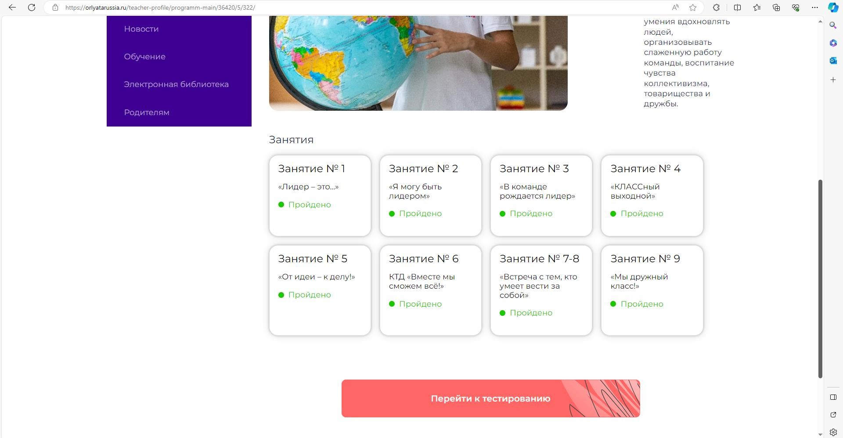
Нажать на кнопку «Перейти к тестированию»

Slide 33
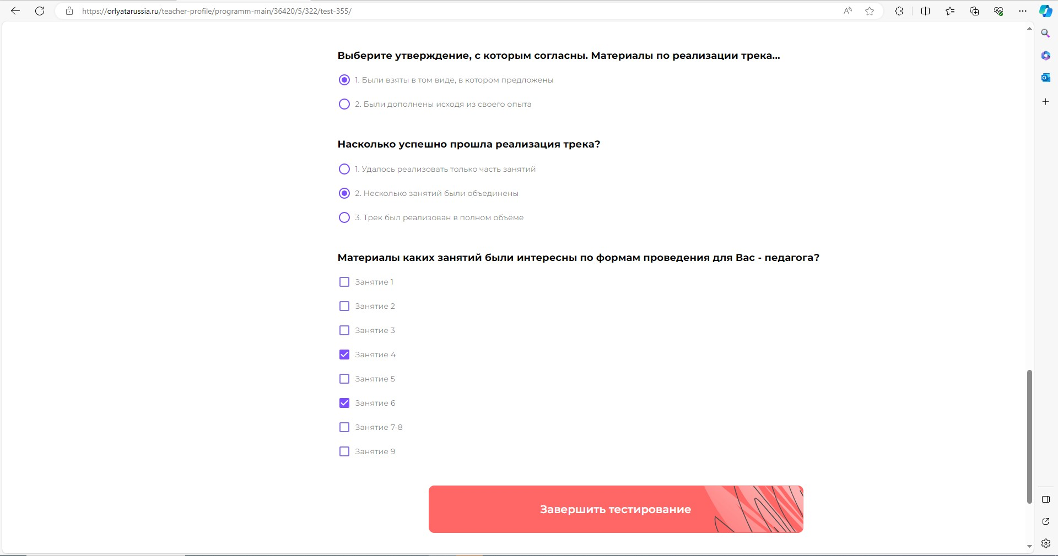
Выбрать ответ в каждом вопросе анкеты
(кружочки – единственный выбор, квадратики – множественный выбор)
и нажать на кнопку «Завершить тестирование»

Slide 34
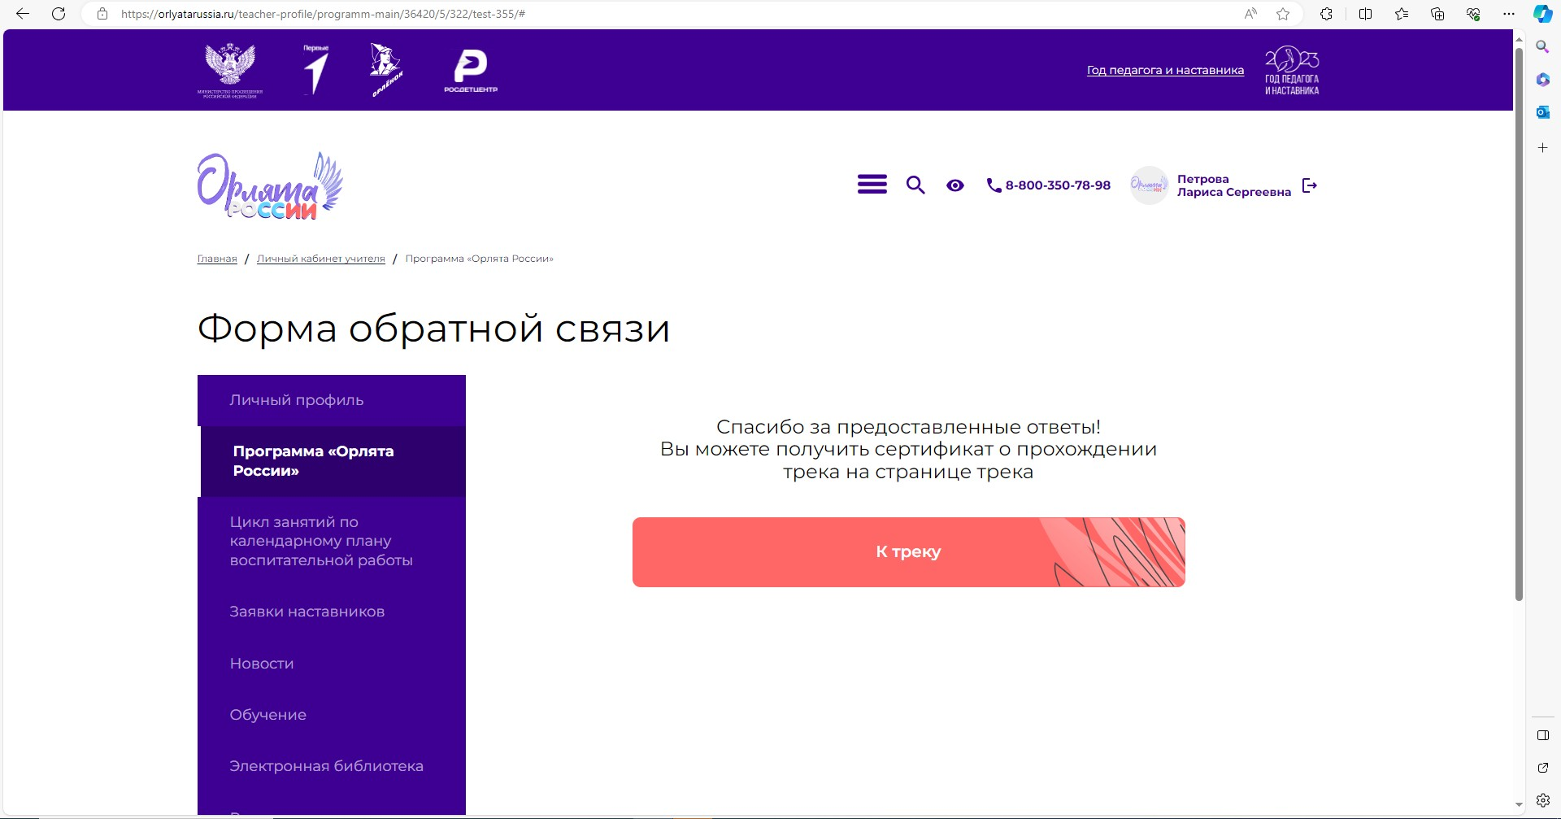
Нажать на кнопку «К треку»

Slide 35
Нажать на Сертификат, чтобы скачать его

Slide 36
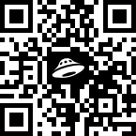
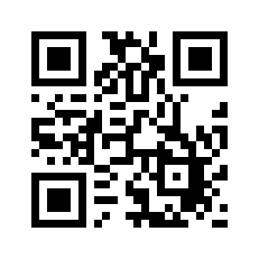
САЙТ
ВКонтакте
УЧИМСЯ, РАСТЁМ, МЕЧТАЕМ ВМЕСТЕ!
Сайт https://orlyatarussia.ru
Отдел обеспечения реализации программы «Орлята России» ВДЦ «Орлёнок»
or@orlyonok.ru 8 (86167) 91 – 386, 8 (86167) 91 – 387
Специалисты Российского детско-юношеского центра 8 (495) 122-21-26 (доб. 32221)
orlyatarf@rdcentr.ru
Telegram

